Slide 1
Funciones + ‘Ejercicio’ {
forbeginners.html
workshop.css
[Presentado por: David Barros]
1 de Febrero de 2024.
}
Programming Language

Slide 2
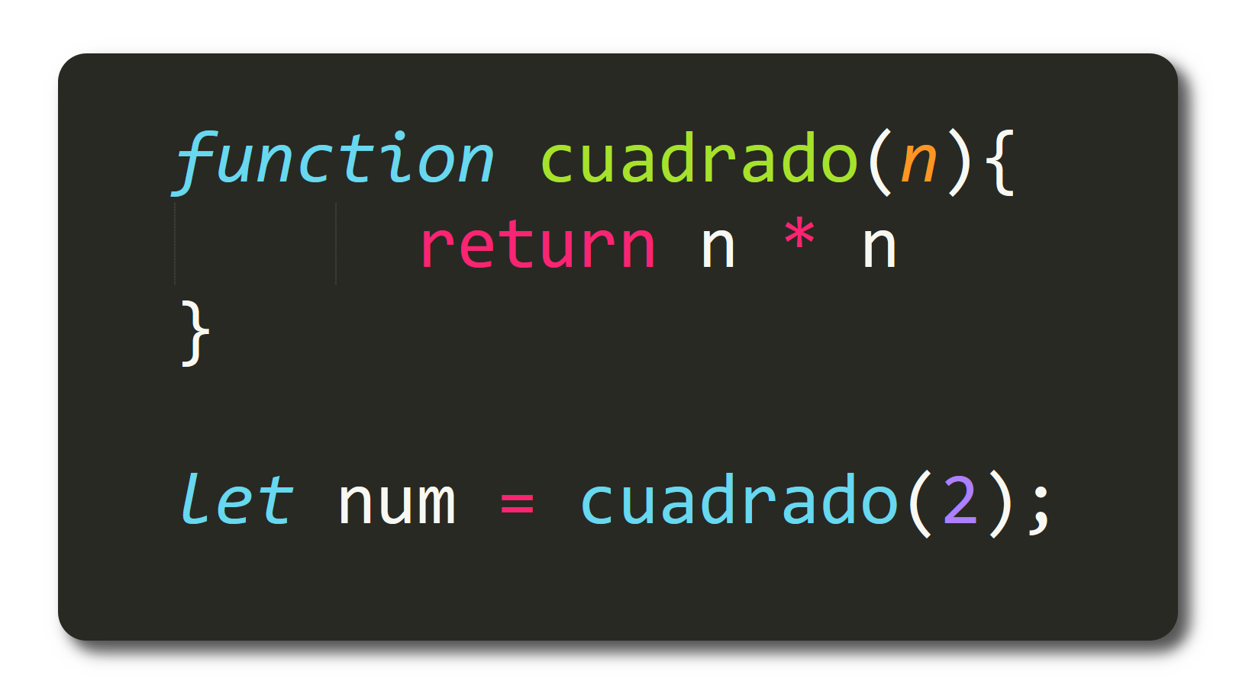
¿En qué consiste una “función?;
forbeginners.html
workshop.css
Una función se trata de un bloque de código que realiza una tarea particular y que puede ser reutilizado en diferentes partes de un programa, diviendo el código en bloques más pequeños y modularizados para que su mantenimiento y comprensión sea más sencillo.
Programming Language

Slide 3
Instrucciones del‘ejercicio’ {
forbeginners.html
workshop.css
Paso 01
Formen un grupito de 3-4 personas
Paso 02
Con la hoja de papel entregada, imaginen una situación simple que requiera ejecutar varias tareas.
Paso 03
Representen cada tarea específica como si fuera una función en programación.
Paso 04
Seleccionen a 1 representante para que explique los resultados que obtuvieron y como cada función (tarea) contribuye a resolver su situación.
}
Programming Language

Slide 4
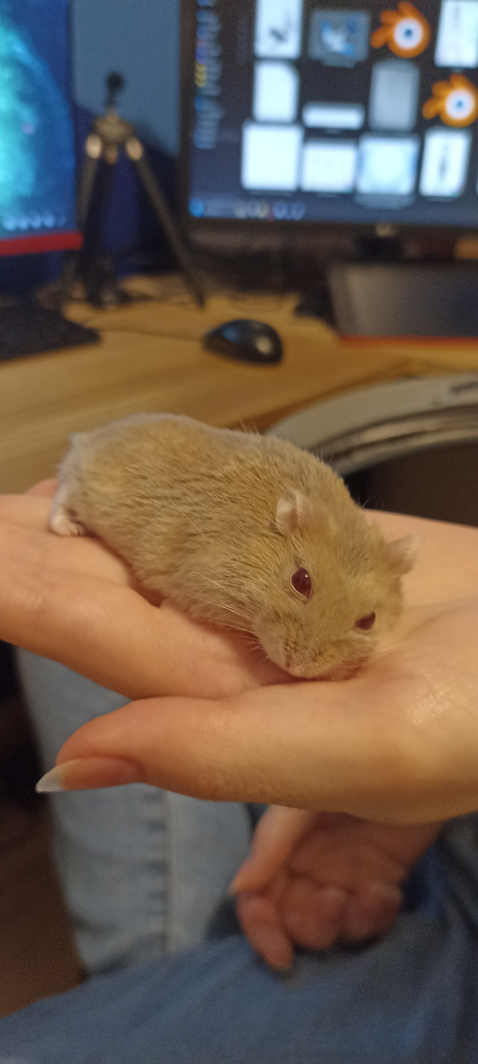

¡Gracias por su atención! {
forbeginners.html
workshop.css
Ya para finalizar tengan una imagen de la mano de una amiga mía sosteniendo a mi hamster:
}
Programming Language

